Slide 1
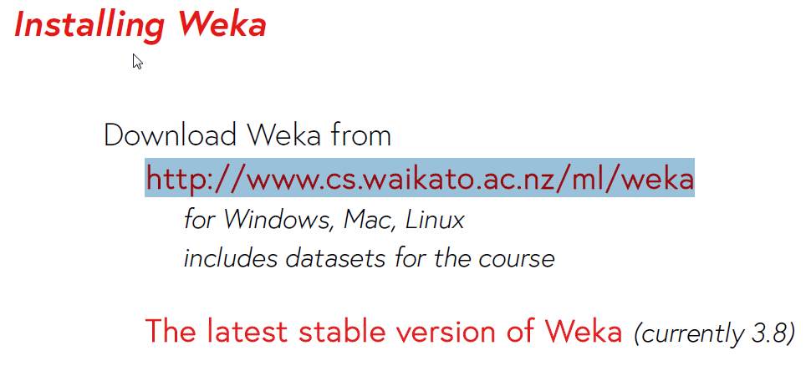
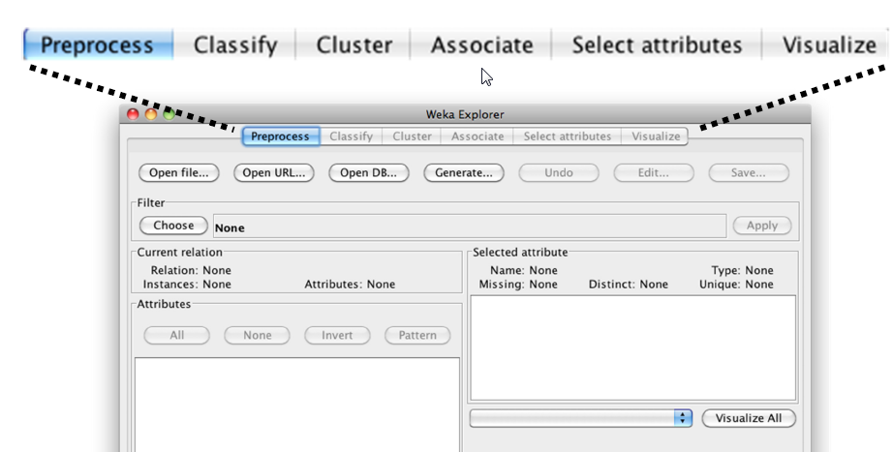
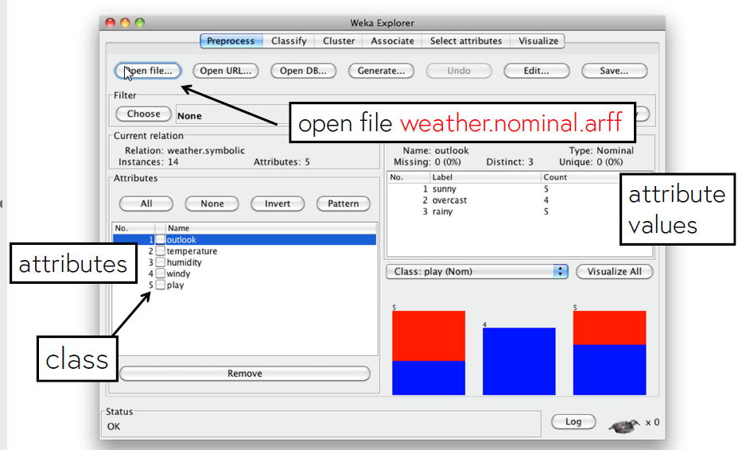
Atributos Instancias
Atributo especial ( último): Clase
Panel de preproceso:
Ventana de atributos
ventana distribución de cada atributo ventana visual de la distribución
Filtros: funciones para preproceso
Sobre atributos/ sobre instancias
Supervisados/ no supervisados

Slide 2
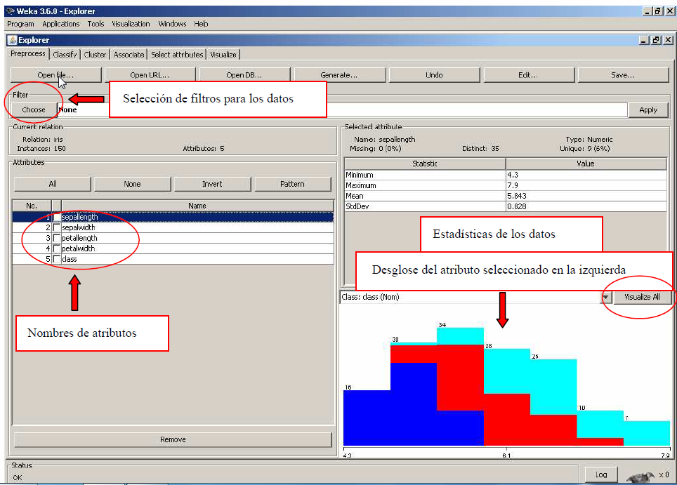
Explorer visualiza y aplicar distintos algoritmos de aprendizaje a un conjunto de datos. Cada una de las tareas de minería de datos viene representada por una pestaña en la parte superior
· Preprocess: visualización y preprocesado de los datos (aplicación de filtros)
· Classify: Aplicación de algoritmos de clasificación y regresión
· Cluster: Agrupación
· Associate: Asociación
· Select Attributes: Selección de atributos
· Visualize: Visualización de los datos por parejas de atributos

Slide 3
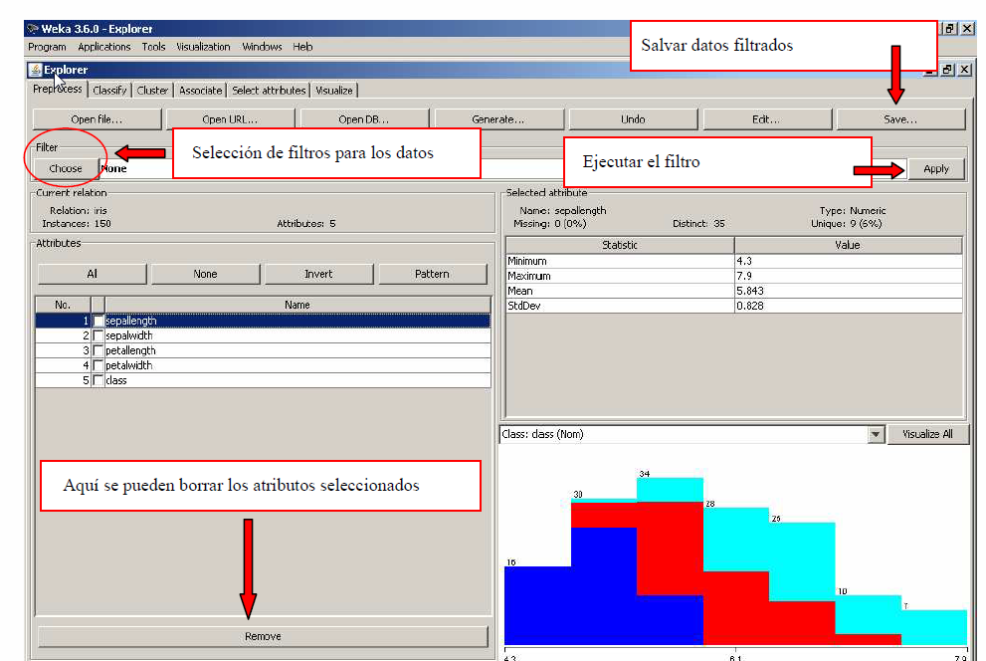

Slide 4
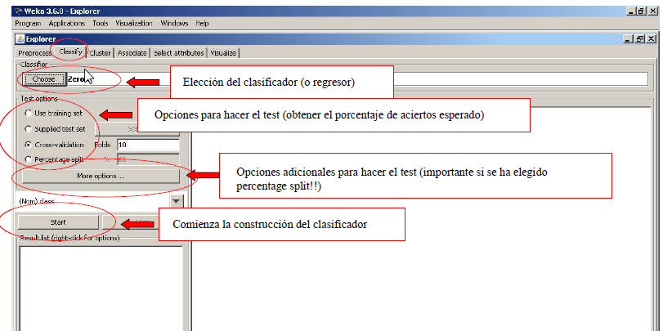
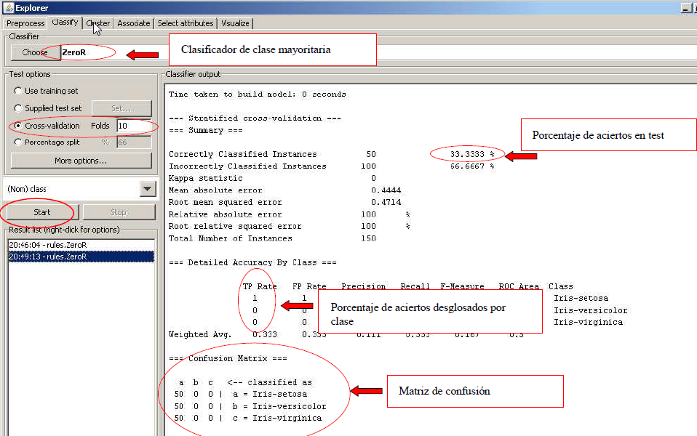

Slide 5
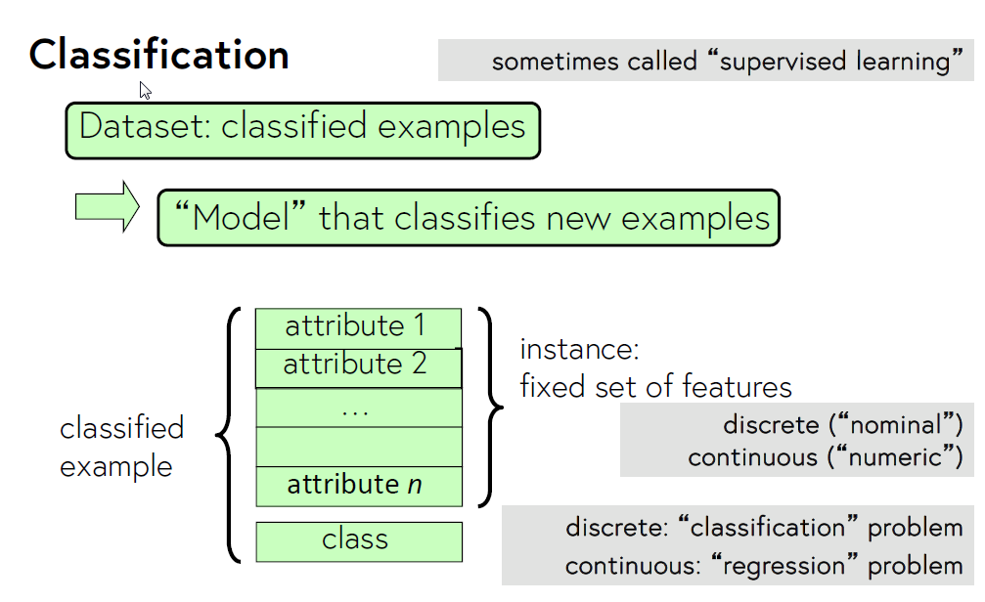
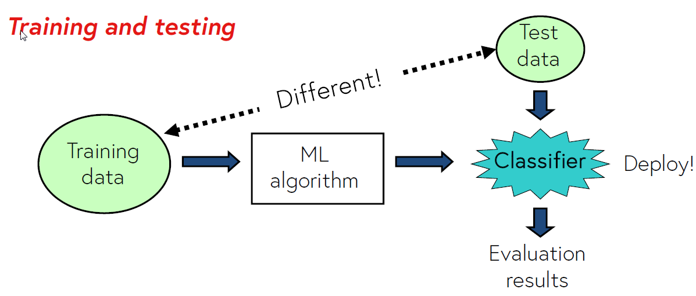
Puede ser :
Reservando una parte de los datos.
Usando otros datos
Cross-validation

Slide 6
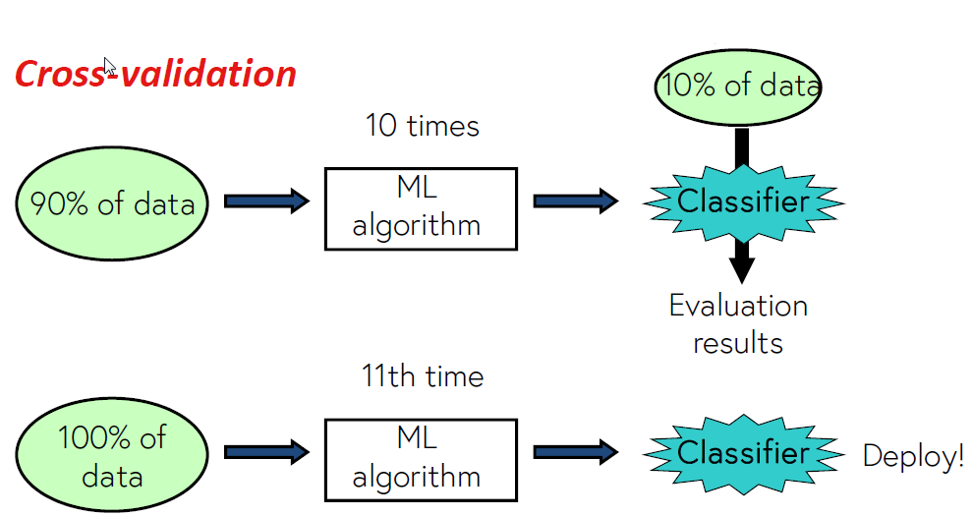
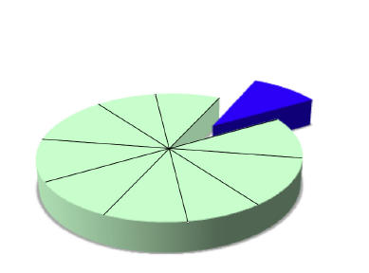
CROSS-VALIDATION Tras repetir el proceso se puede construir un modelo que usa el 100 % de los datos

Slide 7
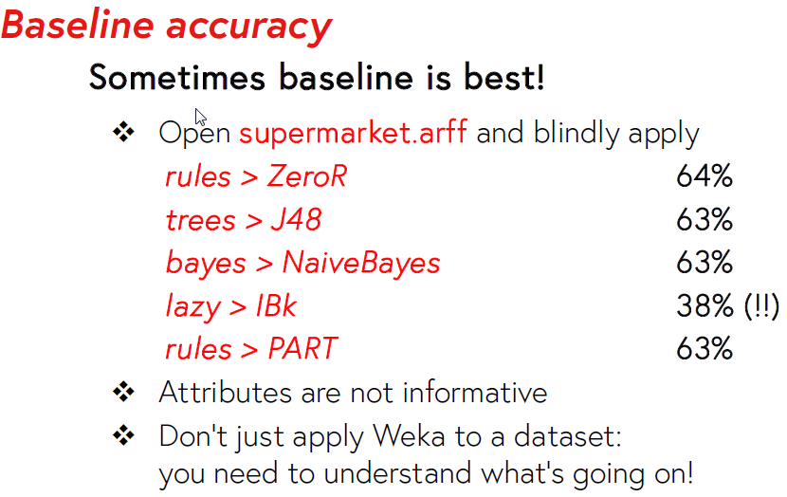
Hay clasificadores y clasificadores y …
Pero no nos perdamos. Hay que ver que , al menos ,
Lo hagan tan bien como no usando ninguno y no hay que olvidar
que, a veces, lo más simple funciona.
Simplicity first!
Usa la regla OneR
( sólo una varible discriminante)
¿Por qué , a veces , funciona?
– Algunos conjuntos de datos son realmente simples
– Algunos son pequeñosl/ruidosos/complejos que no podemos aprender nada de ellos.

